Slide 1

Introduction To Information Security
Midterm Proposal
Face De-identification

Slide 2
CONTENTS
What Is Face De-identification
Why We Need Face De-identification
How We Practice Face De-identification

Slide 3

What is Face De-identification

Slide 4
What is Face De-identification
Goal
The goal of face de-identification is to prevent the identification of an individual in a dataset, while still preserving the overall structure and appearance of the face.
Application
commonly used in research and data collection, particularly in areas such as healthcare and law enforcement, where the privacy of individuals must be protected.
Approach
blurring or pixelating the face, adding noise or distortion, or replacing the face with a synthetic one.
Notes:
人臉去識別化是從面部圖像或視頻中修改或刪除識別特徵以保護個人隱私的過程。 人臉去識別的目標是防止識別數據集中的個人，同時仍然保留人臉的整體結構和外觀。
面部去識別通常用於研究和數據收集，特別是在醫療保健和執法等必須保護個人隱私的領域。 它還用於機場或購物中心等公共場所，出於安全目的使用視頻監控，以保護可能被鏡頭捕捉到的個人的隱私。
人臉去識別化有多種方法，包括對人臉進行模糊處理或像素化、添加噪聲或失真，或者用合成人臉替換人臉。 這些技術可應用於靜止圖像或視頻片段。

Slide 5
Why We Need Face De-identification

Slide 6

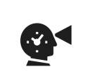

Why We Need Face De-identification
Privacy
Legality
Security
Notes:
隱私保護：人臉去識別對於保護在公共場所或通過監控攝像頭捕獲面部圖像的個人的隱私至關重要。 這在數據用於研究或分析的情況下尤為重要。
安全性：人臉去識別化對於安全目的很重要，可以防止未經授權訪問敏感數據。 例如，在醫療保健領域，人臉去識別化可以防止未經授權訪問醫療記錄。
合規性：許多法規和法律要求對人臉進行去識別化處理，以確保符合數據隱私和安全標準。

Slide 7
How We Practice Face De-identification

Slide 8
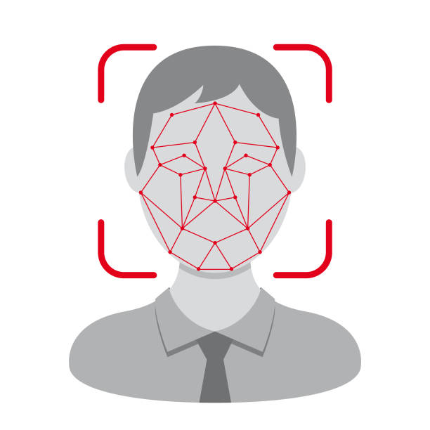
How We Practice Face De-identification
STEP1.1 : Face Detection
-Cascade Classifier
-detectMultiScale
STEP1.2 : Face de-identification
- Gaussian Blur
STEP2 : Attack face de-identification
- Neural Network
STEP2.2 : AT&T dataset
FaceScrub dataset

Slide 9
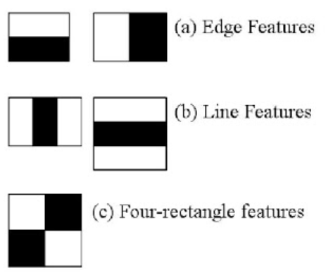
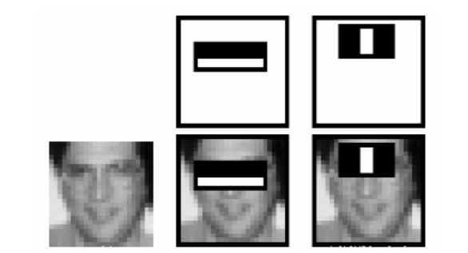
Cascade Classifier
Notes:
網址 : https://docs.opencv.org/3.4/db/d28/tutorial_cascade_classifier.html
理論
Object Detection using Haar feature-based cascade classifiers 是一種有效的目標檢測方法，由 Paul Viola 和 Michael Jones 在 2001 年的論文“Rapid Object Detection using a Boosted Cascade of Simple Features”中提出。它是一種基於機器學習的方法，其中級聯函數是從大量正面和負面圖像中訓練出來的。然後用於檢測其他圖像中的對象。
在這裡，我們將使用人臉檢測。最初，該算法需要大量正圖像（人臉圖像）和負圖像（沒有人臉的圖像）來訓練分類器。然後我們需要從中提取特徵。為此，使用了下圖中顯示的 Haar 特徵。它們就像我們的捲積核。每個特徵都是通過從黑色矩形下的像素總和中減去白色矩形下的像素總和而獲得的單個值。
//
為此，我們將每個特徵應用於所有訓練圖像。對於每個特徵，它都會找到將人臉分類為正面和負面的最佳閾值。顯然，會有錯誤或錯誤分類。我們選擇錯誤率最小的特徵，這意味著它們是最準確地對人臉和非人臉圖像進行分類的特徵。（過程並沒有這麼簡單，一開始每張圖片都被賦予相同的權重，每次分類後，增加誤分類圖片的權重，然後重複同樣的過程，計算新的錯誤率，也計算新的權重。）這個過程一直持續到達到所需的準確度或錯誤率，或者找到所需數量的特徵）。
最終的分類器是這些弱分類器的加權和。之所以稱為弱，是因為它單獨不能對圖像進行分類，但與其他一起形成強分類器。該論文稱，即使是 200 個特​​徵也能提供 95% 的檢測準確率。他們的最終設置有大約 6000 個特​​徵。（想像一下從 160000 多個特徵減少到 6000 個特​​徵。這是一個很大的收穫）。
所以現在你拍張照片。取每個 24x24 窗口。對其應用 6000 個特​​徵。檢查它是否是面部。哇.. 是不是有點低效又費時？是的。作者對此有一個很好的解決方案。
在一張圖片中，大部分圖片都是非人臉區域。所以最好有一個簡單的方法來檢查窗口是否不是面部區域。如果不是，一次性丟棄，不再處理。相反，專注於可能有臉的區域。這樣，我們會花更多時間檢查可能的面部區域。
為此，他們引入了級聯分類器的概念。不是在一個窗口上應用所有 6000 個特​​徵，而是將這些特徵分組到分類器的不同階段並逐一應用。（通常前幾個階段將包含非常少的功能）。如果窗口在第一階段失敗，則將其丟棄。我們不考慮它的其餘功能。如果通過，則應用第二階段的功能並繼續該過程。通過所有階段的窗口是人臉區域。計劃如何！
作者的檢測器有 6000 多個特徵，分為 38 個階段，前五個階段分別有 1、10、25、25 和 50 個特徵。（上圖中的兩個特徵實際上是作為Adaboost中最好的兩個特徵得到的）。根據作者的說法，每個子窗口平均評估 6000 多個特徵中的 10 個。

Slide 10
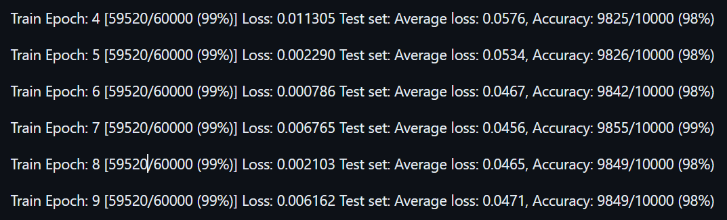
Gaussian Training Accuracy
Notes:
加上高斯後的正確率高達99%

Slide 11
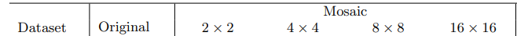
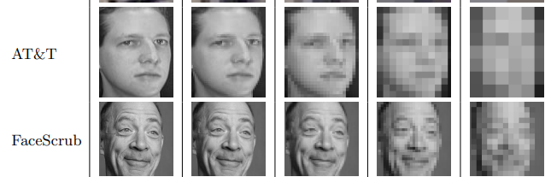
Images From AT&T And FaceScrub Dataset
Notes:
在 AT&T 數據集上訓練的模型的結果原始模型和馬賽克圖像都達到了 95% 以上的準確率。 為了原始圖像和較小的鑲嵌窗口，AT&T 數據集中的圖像是 92 ×
112 像素，比 MNIST 和 CIFAR-10 大得多分辨率為 32 × 32。即使是 8 × 8 的馬賽克臉也是可能被人類識別
然而，這些拼接圖像具有 6 × 7 的分辨率和仍然有足夠的信息讓神經網絡能夠準確地識別圖像中的人。
AT&T 數據集相對較小，只有 40 個個體，每個個體只有 10 張圖像。 雖然有助於說明神經網絡的強大功能，但像 FaceScrub 這樣擁有 530 個人的更大數據集更能說明可實現的準確性。
我們的神經網絡在原始 Face Scrub 數據集上的準確率為 75%。我們的實驗表明，即使是簡單的網絡也可以擊敗圖像混淆技術。
用於識別鑲嵌人臉的模型表現出與 MNIST 和 CIFAR-10 數據集上的模型相同的模式，較小的鑲嵌窗口導致與原始圖像幾乎相同的精度。 FaceScrub 圖像具有相對較大的分辨率，224×224，

Slide 12
SWOT Analysis
S
Strength
O
Opportunity
W
Weakness
T
Threat

Slide 13
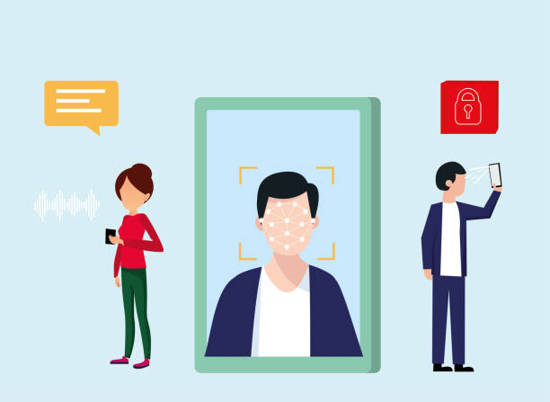

Slide 14
thanks

